Slide 1
Sesiunea 7
Funcții, Excepții

Slide 2
Sfaturi generale
Să tratați cu seriozitate și profesionalism acest nou obiectiv.
Cei care își ating obiectivele nu sunt întotdeauna cei mai smart, dar întotdeauna vor fi cei mai muncitori!
Aloca-ti timp pentru studiu. Rutina da consistenta. Consistenta da excelenta.
Sa faceți tot posibilul sa participati la toate sesiunile live.
Sa va lasati comentarii explicative in cod (notițe pentru voi din viitor).
Recomandăm sa vizualizati înregistrarea, sa va notati aspectele importante + întrebări pentru trainer pentru ora următoare.
Sa va faceți temele și unde nu reușiți singuri, sa întrebați pe grup. Trainerul va răspunde și vor beneficia și ceilalți cursanți de răspuns.
Puteți chiar să faceți un grup doar de studenți și sa va intalniti o data pe saptamana sa discutați temele impreuna. Fiecare va veni cu o perspectiva noua și în final toți vor avea de castigat.
În timpul orelor, sa aveți curaj sa puneti intrebari cand ceva nu e clar.

Slide 3
Obiective Sesiunea 7
Funcții simple
Funcții cu parametri
Funcții cu return
Funcții cu parametri și return
Să știm ce e o excepție și cum o 'tratam'

Slide 4
Funcții
DEFINITIE: O funcție reprezintă un bloc de cod care se executa doar atunci când este apelată.
O funcție este reutilizabilă, ceea ce înseamnă că o putem folosi în codul nostru ori de câte ori vrem, apeland-o. Aceasta este și utilitatea ei principală: ne ajută să eliminăm copierea/duplicarea codului în programul nostru.
În Python, avem două tipuri de funcții:
Standard library functions - functii built-in care sunt disponibile pentru utilizare (exemple: print, int, sum, max etc.).
User-defined functions - putem să ne creăm propriile funcții care să îndeplinească propriile noastre cerințe/necesități.

Slide 5
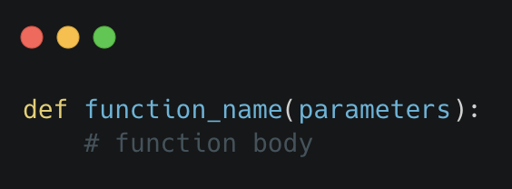
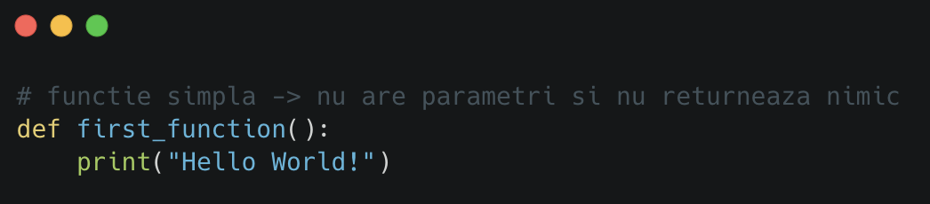
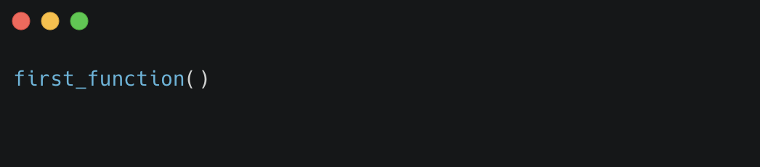
Funcții - sintaxă: Cum definim o funcție în Python? Cum o apelăm apoi?
Sintaxa pentru a declara o funcție în Python este următoarea:
def = keyword folosit pentru declararea funcțiilor
function_name = numele funcției
parameters (optionali) = parametri dați la funcție, disponibili în interiorul funcției
A se observa ca indentarea este importantă și în cazul funcțiilor!
Reguli pentru numele funcției: litere mici, cuvinte separate prin _.
Pentru a apela o funcție/ pentru a-i activa comportamentul, scriem numele funcției urmat de paranteze rotunde.

Slide 6
Funcții
Ce se întâmplă când apelăm o funcție?
Când o funcție este apelată, programul se duce la definirea funcției.
Codul din interiorul funcției se execută.
Programul nostru se continuă de la linia de după apelarea funcției.
Exercițiul 1: Definește o funcție care printează, pe rând, primele 10 numere (1, 10).

Slide 7
Ce este un parametru?
Parametri = datele de intrare (input) într-o funcție.
Uneori funcția are nevoie de niște date ca să poată funcționa.
O funcție poate să aibă oricâți parametri.
Parametri sunt OPTIONALI.
Dacă avem mai mulți, se despart de virgula.
Practic sunt niște variabile declarate dar neinitializate.
Când scriem logica funcției, în interiorul funcției, vom avea acces la numele parametrilor, dar nu și la valorile lor.
Acești parametri primesc valori/sunt inițializați când apelăm funcția.
Parametrii există doar în interiorul funcției în care au fost definiți, și singurul loc în care un parametru poate fi definit este în spațiul dintre paranteze în def statement.
Asignarea valorii unui parametru a unei funcții se face în timpul invocării/apelării funcției, specificând argumentul corespunzător.

Slide 8
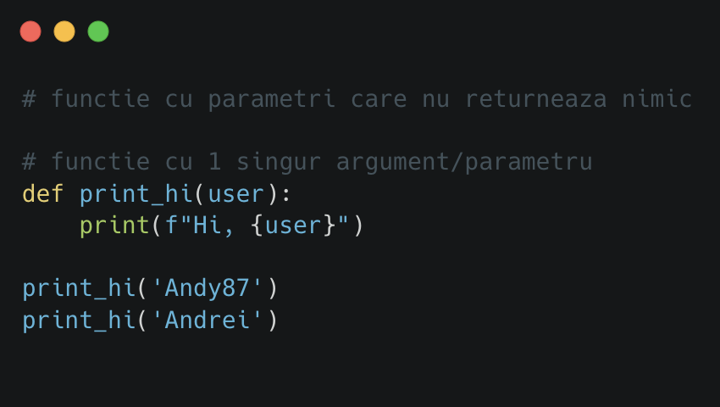
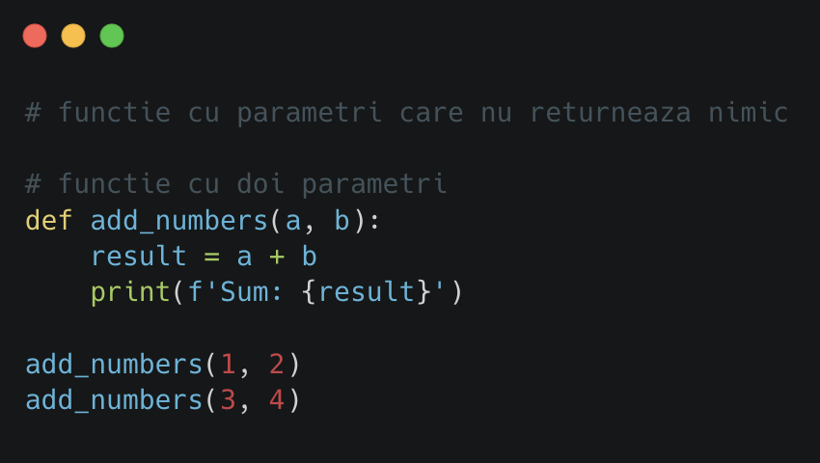
PARAMETRII vs ARGUMENTE
Parametrii sunt în interiorul funcțiilor.
Argumentele există în afara funcțiilor și sunt purtătorii valorilor parametrilor corespunzători.

Slide 9
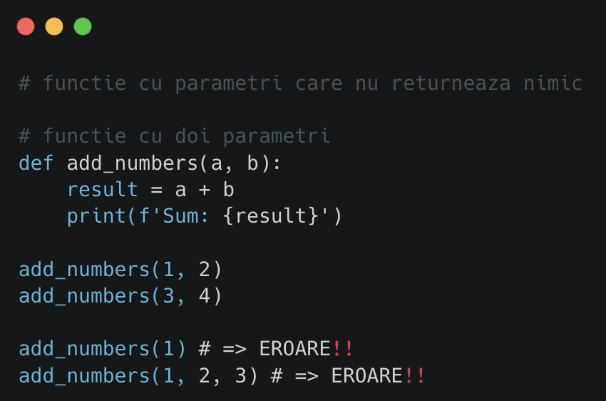
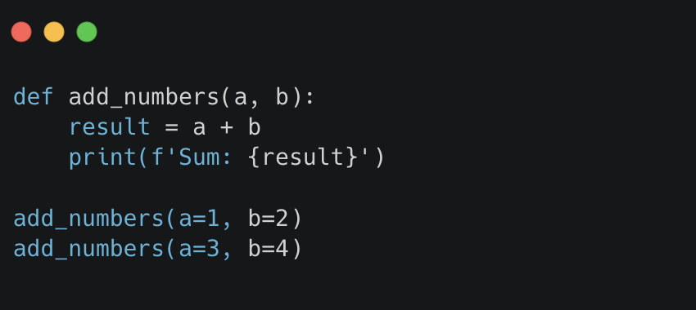
PARAMETRII vs ARGUMENTE
Atentie! Când definim o funcție, trecem unul sau mai mulți parametri în semnătura sa. Atunci când apelăm funcția, același număr de valori (pentru fiecare parametru) trebuie scris, astfel obținem eroare!
Când apelăm funcția, putem să scriem parametrii/argumentele pentru funcție și menționând numele parametrilor la care le atribuim valoare.

Slide 10
Exerciții
Exercițiul 2: Scrie o funcție care parcurge o listă de numere dată și afișează mesajul 'Este par' pentru numerele pare și 'Este impar' pentru numere impare.
Dacă în listă se găsește un element care nu e număr întreg, afișează un mesaj utilizatorului și apoi sari peste elementul respectiv. (Foloseste functia built-in isinstance() pentru verificare dacă elementul curent e int sau nu)
Exercițiul 3: Scrie o funcție care calculeaza pătratul unui număr. Afișează rezultatul.
Exercițiul 4: Scrie o funcție care calculează înmulțirea dintre două numere. Afișează rezultatul.

Slide 11
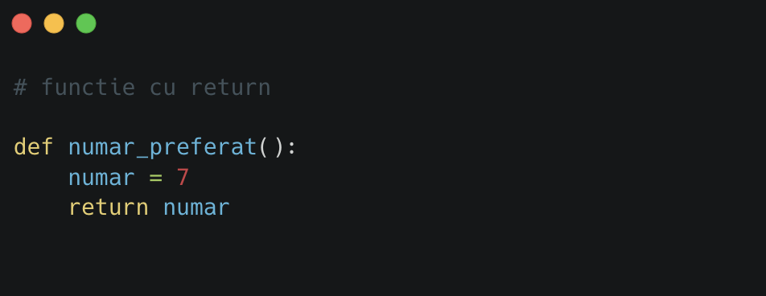
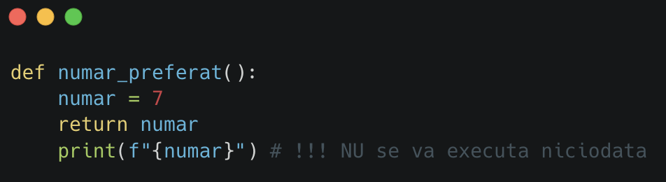
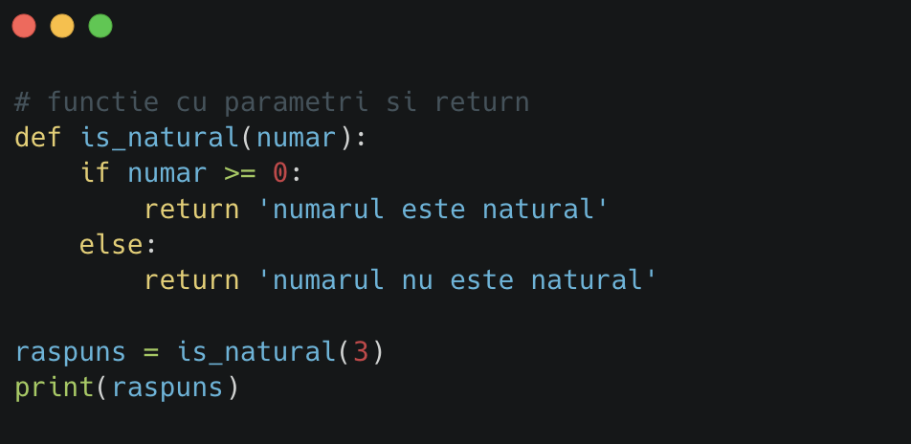
Ce este un return?
O funcție poate sau nu să returneze o valoare atunci când este apelată.
Altfel spus, folosim return când funcția ne și expune un răspuns (output).
Răspunsul/output-ul primit de la o funcție apelată se poate salva în variabile.
Return e OPȚIONAL
Se poate returna orice tip de date cunoscut.
În general, return e ultimul lucru în funcție, deoarece aici se iese din funcție.
Statement-ul return denotă de asemenea și ca executarea funcției s-a oprit. Codul scris după return nu se va executa.
În general avem un singur return.
Excepție: când folosim if else, atunci putem avea mai multe, dar oricum la rulare se va ajunge doar într-un singur caz

Slide 12
Exerciții
Exercițiul 5: Scrie o funcție care calculează împărțirea dintre două numere. Afișează rezultatul.
Exercițiul 6: Rescrie funcția de la exercițiul 3, astfel încât să returneze rezultatul.
Exercițiul 7: Rescrie funcția de la exercițiul 4, astfel încât să returneze rezultatul.
Exercițiul 8: Scrie o funcție care ia ca parametru un număr întreg și returnează True dacă numărul e par
și False dacă numărul e impar.

Slide 13
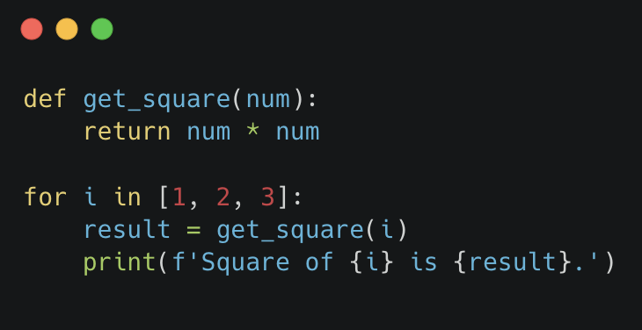
Avantajele utilizării funcțiilor
Reutilizarea codului
Putem folosi același funcție de mai multe ori în programul nostru, ceea ce face funcția reutilizabilă.
Înțelegerea și structurarea codului
Funcțiile pot fi utilizate pentru a structura programul în blocuri logice de cod mai mici, mai ușor de gestionat. Acestea pot face codul mai clar și mai ușor de înțeles.
Exemplu:

Slide 14
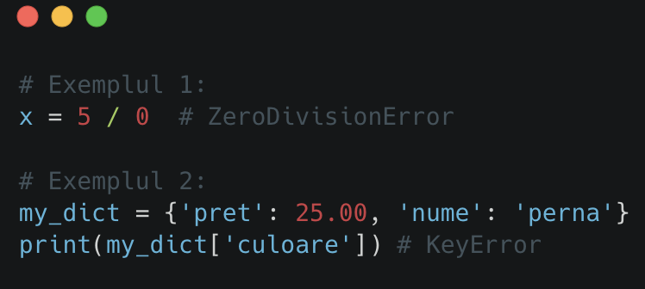
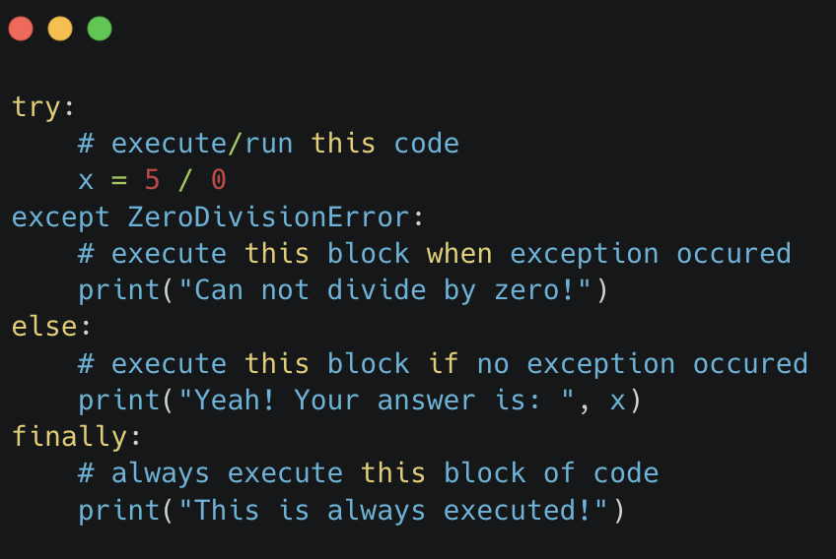
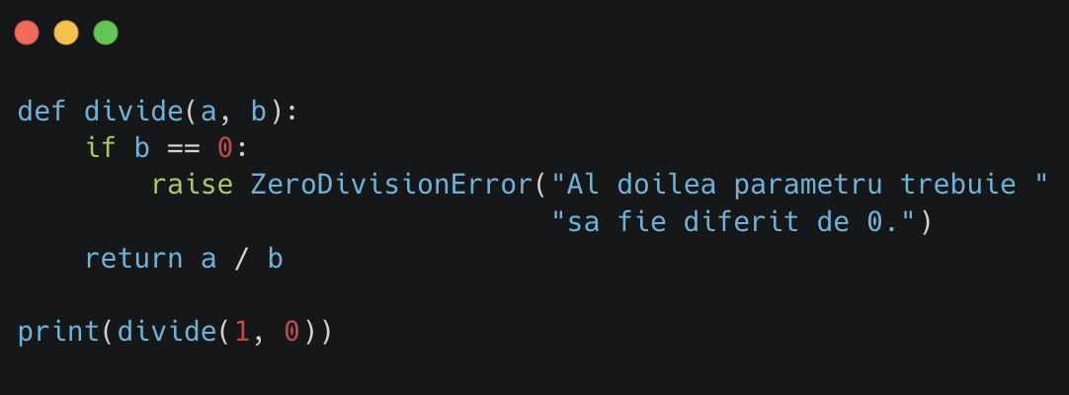
Excepții în Python
Există situații în care codul nu poate fi executat/apar erori.
În aceste cazuri, codul 'arunca' o excepție.
Programatorii se pot aștepta la ea, pot să o 'prindă' și să o 'trateze'
În acest sens, putem anticipa erori și evităm să 'crape' aplicația
Se folosește sintaxa try/except
else și finally sunt opționali
Uneori, dorim să 'ridicăm' noi o excepție intenționat.

Slide 15
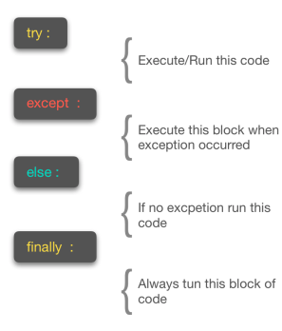
Exception handling
def divide(x, y):
try:
result = x // y
except ZeroDivisionError:
print("Sorry ! You are dividing by zero ")
else:
print("Yeah ! Your answer is :", result)
finally:
print('This is always executed') divide(3, 2)
divide(3, 0)

Slide 16
Întrebări de interviu
Ce este o funcție?
Ce este un parametru?
Ce este un return și când este folosit?

